Slide 1

Nederlandse Notificatie Strategie
4e community bijeenkomst
9 september 2021
Pleio website
Unsplash, © Marvin Meyer

Slide 2
Agenda
Recap
Update praktijkbeproevingen
Update berichtenstandaard
Afronding

Slide 3
Recap
Samenvatting van concepten / essentie

Slide 4

Wat is notificeren?
Een berichtje sturen
Elkaar informeren
Een seintje geven
Vertellen wat er (zojuist) gebeurt is
Aangeven dat iets gestart kan worden
Een opdracht geven
Een burger of bedrijf informeren over een besluit of statusverandering
Unsplash, © Hugo Jehanne

Slide 5

Zowel ‘push’ als ‘pull’.
Definitie Nederlandse Notificatie Strategie:
”Het door een aanbieder aan afnemers verstrekken van gegevens
over binnen zijn domein plaatsgevonden gebeurtenissen”
Vraagt om goede analyse en overleg met afnemers.
Het is gebeurd en kan niet meer veranderen.
i.v.m. tijd
Inperking scope:
G2G: Overheid naar overheid
M2M: Machine naar machine
1:N: Van één aanbieder naar meer afnemers
Gebeurtenissen met en zonder gegevenswijziging
Open en gesloten data
…
Unsplash, © Paul Skorupskas

Slide 6

Gebeurtenis
Bevragen bij de bron
Gebeurtenis + identificatie
(Informatiearm)
Informatiearme gebeurtenis.
Gegevens later/apart ophalen.
Verhuizing met in bericht BSN’s.
Nieuwe adres etc via aparte bevraging.
Gebeurtenis + gegevens
(Informatierijk)
Gebeurtenis is het uitgangspunt.
Gegevens horen bij gebeurtenis.
Verhuizing van gezin
i.p.v. van aparte berichten per gezinslid.
Gegevensmutatie
+ Aanleiding
Oude & Nieuwe gegevens + Aanleiding.
(Soort gebeurtenis)
Oude en nieuwe adres = Verhuizing
Oude en nieuwe adres = Wijziging Straatnaam
Gegevensmutatie
Bij verandering: Oude & Nieuwe gegevens
Oude en nieuwe adres
‘Seintje’
Seintje als er iets gebeurt/verandert
Internet of Things
(Sensoren…)
Interpretatie concept
Toelichting
Voorbeeld
Unsplash, © Joanna Kosinska

Slide 7



‘Event driven’ paradigma
Unsplash, © Denys Nevozhai
Proces C
Proces A
Proces B
Workflow
Proces D
Notificeren over gebeurtenissen is ook zonder adoptie van het event driven paradigma zinvol !
Sterke ontkoppeling: ‘Processen kennen elkaar niet’.
Vereist zorgvuldig gedefinieerde gebeurtenissen.
Event Driven
Proces A
Proces B
Proces C
Proces D
Proces E

Slide 8
Praktijkbeproevingen

Slide 9
Update: Beproeving gemeente Súdwest Fryslân
Unsplash, © Randy Fath
Enkele relevante gebeurtenissen
Nieuw informatie ontvangen (document/email)
Medewerker uit dienst
Onderzoek omgevingsdienst afgerond
Bedrijf failliet
Bedrijf verhuisd
Betrokken persoon overleden
Eigendom perceel overgedragen
…
Statusverandering publiceren
(Te gebruiken voor 'XML generator' voor MijnOverheid lopende zaken)
Zaak:
Aanvraag
Bouwvergunning
Aanvrager
1
Bedrijf
Perceel
3
Doc 1
Doc 2
Doc 3
2

Slide 10
Update beproeving Logius
Processimulatie
Voorstel ingediend bij Routekaartoverleg (RKO) om Q4 een PoC te bouwen
Van BRP mutatieberichten naar notificatie volgens de conceptstandaard te leveren via REST

Slide 11
Berichtenstandaard

Slide 12

Adoptie Cloud Events standaard
We proberen afwijkingen te voorkomen. We proberen uitbreidingen te minimaliseren
We beperken ons tot generieke functionaliteit. De domeinen bepalen de inhoud
Functionele standaard is protocol onafhankelijk. Cloud Events biedt wel bindings voor allerlei protcollen zoals HTTP, REST, AMQP, MQTT, etc.
We laten meerdere mechanismen toe zoals Push/Pull, Synchroon/Asynchroon
Breed gebruik moet mogelijk zijn. Van eenvoudige notificatie tot event sourcing
We minimaliseren de afhankelijkheid van IT-voorzieningen
Als geen vrije interpretatie gewenst is, proberen we deze te voorkomen.

Slide 13

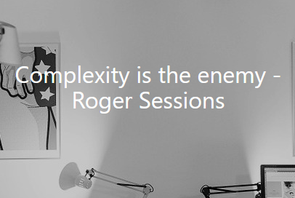


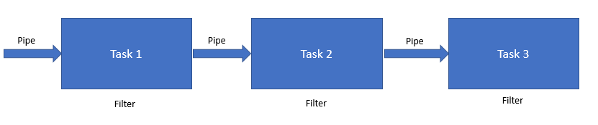
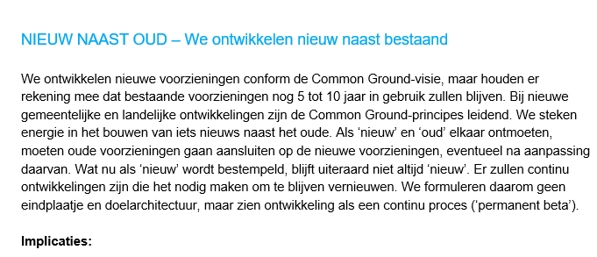

Slide 14
Vertaling van business events naar cloud events
Levens-gebeurtenis
Systeem-
gebeurtenis
(Adm.) handeling
Melding
Business
Gebeurtenis
Notificatie
Signaal
Signaal openbare ruimte
Melding openbare ruimte
Vastgestelde verstoring openbare ruimte
…
Conceptueel
Event
+ Eventtype
Techniek
Bericht

Slide 15
Conceptueel
Event type
Occurrence
Event
Message

Slide 16

Gelaagde standaard
Redenen gelaagdheid
Tijdsaspecten
Bevraging
(i.r.t. notificeren)
Gebeurtenis + identificatie
(Informatiearm)
Transitie van gegevensorientatie naar gebeurtenisorientatie
Makelaar/Hub
Linked data
Gebeurtenis + gegevens
(Informatierijk)
Alle interpretaties zijn zinvol.
Niet alles hoeft ‘echt’ gebeurtenisgedreven.
Pull
(i.p.v. push)
Centrale type
catalogus
Gegevensmutatie + Aanleiding
Filteren
Abonneren
Gegevensmutatie
Gegevens over object
Typering
Basale notificatie
‘Seintje’
Interpretatie concept
Unsplash, © Jeremy Bishop

Slide 17
Cloud events adoptie: Event attributen en extensions
Basale notificatie
Filteren
Core
Extensions
Overige concepten
REQUIRED attributes
id
source
specversion
type
OPTIONAL attributes
datacontenttype
dataschema
Subject
time
Event Data
data
Extensions
Dataref
Distributed Tracing
Partitioning
Sampling
Sequence
Linked data
Abonneren
Makelaar/Hub
Typering
Centrale type
catalogus
Pull
(i.p.v. push)
Tijdsaspecten
Bevraging
(i.r.t. notificeren)
Gegevens over object

Slide 18

Cloud events adoptie: Verdere standaardisatie
Event format
Subscription API
Discovery API
Basale notificatie
Gegevens over object
Filteren
Abonneren
Typering
Centrale type
catalogus
Makelaar/Hub
Tijdsaspecten
Linked data
Pull
(i.p.v. push)
Bevraging
(i.r.t. notificeren)

Slide 19
Conceptstandaard voor RESTful notificeren
Cloud events is protocol neutraal
Cloud events kent meerdere ‘protocolbindings’ waaronder een binding voor HTTP/REST
Waarom concept standaard voor RESTful?
Hoe te komen tot een concept standaard?
Onderzoeken of de REST implementatie van Cloud events bruikbaar is
Controleren of alle concepten uit ZGW Notificeren ondersteund kunnen worden (Conceptuele backwards compatibility).

Slide 20
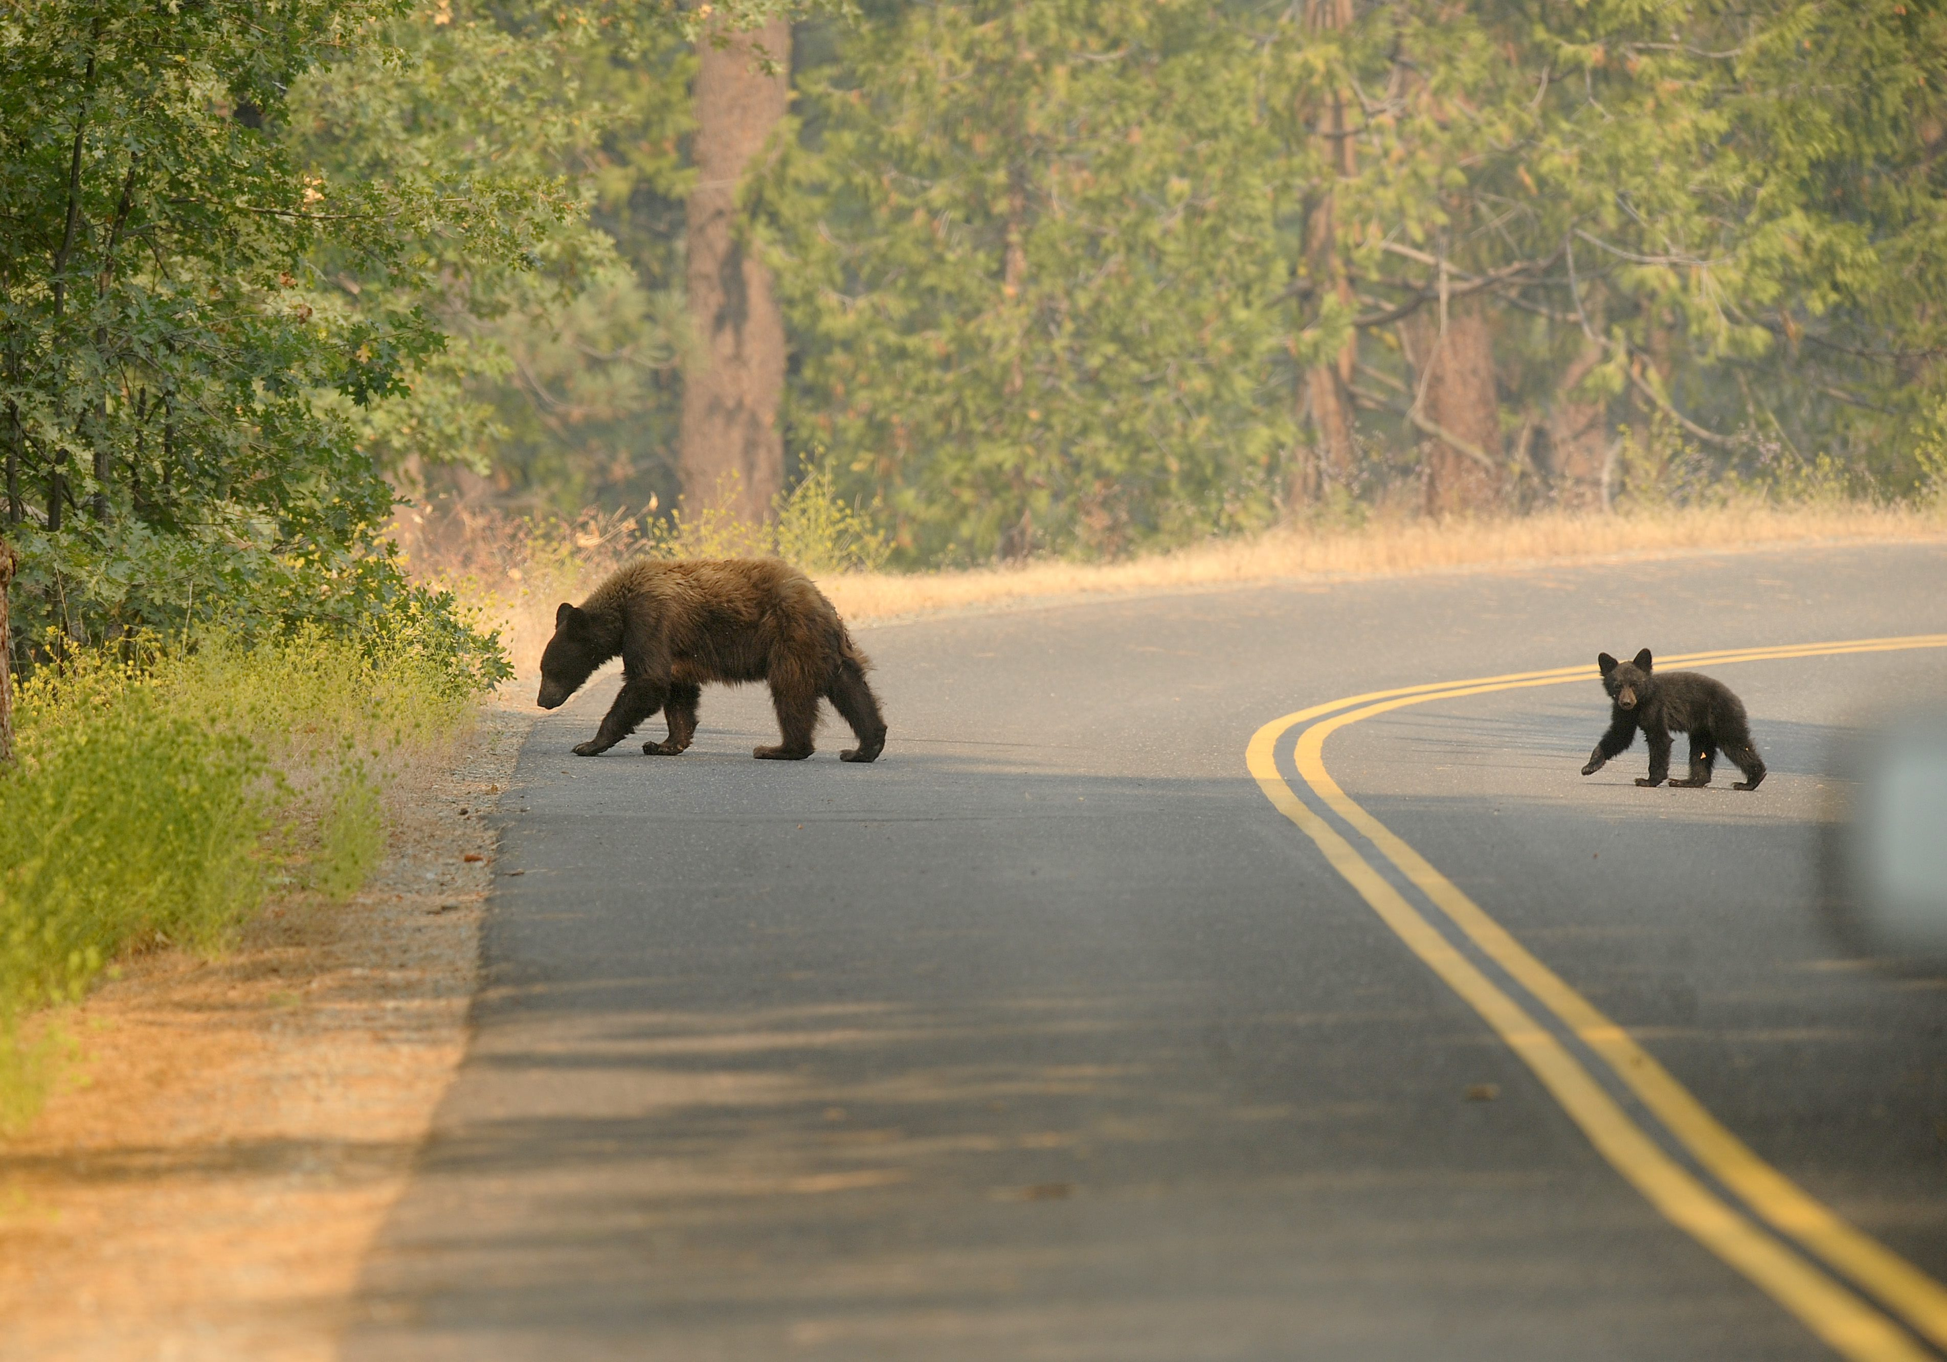

Conceptstandaard voor RESTful notificeren
Hoe belangrijk is 'RESTful pullen van events' ?
Nu en in de toekomst ?
Moeten we het (nu) willen standaardiseren ?

Slide 21
Afsluiting / Q&A

